Slide 1
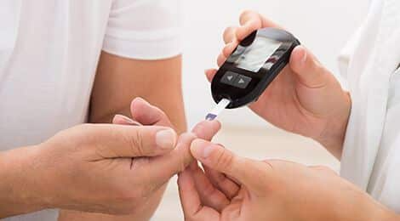

Sistema Multiagente para Predicción de Diabetes
Sistemas Inteligentes · Curso 2025-26 · UPM
Alejandro Gil Rodríguez
Marta Martín Sánchez
Pablo Calle Tercero
Isabel Juárez Montalbán

Slide 2








El Problema
Nuestra Solución
La diabetes afecta a más de 537 millones de personas en el mundo (IDF, 2021)
N pacientes analizados en paralelo y en tiempo real
El diagnóstico tardío es la principal causa de complicaciones graves
4 agentes JADE especializados con comunicación ACL
Los pacientes no tienen herramientas para monitorizar su riesgo diario
Algoritmo J48 de Weka con 6 tomas de glucosa diarias
Los médicos necesitan alertas tempranas automáticas
Alertas automáticas cuando se detecta riesgo alto

Slide 3
4
N
M
11
Agentes JADE
Pacientes en paralelo
Nutricionistas concurrentes
Variables clínicas por análisis
Stack tecnológico:
JADE 4.6
Java Swing
Weka J48
Eclipse
Git

Slide 4
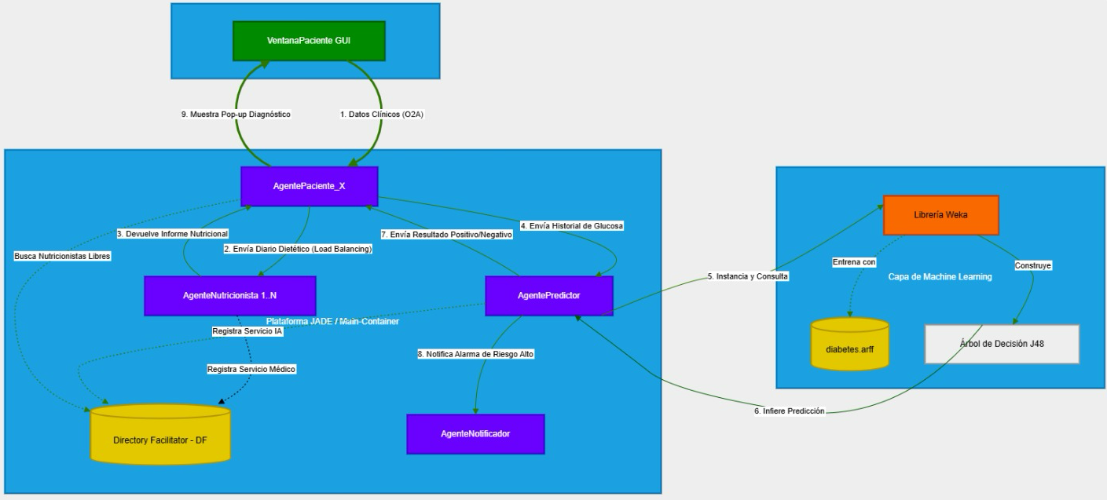
Arquitectura del Sistema

Slide 5





Arquitectura del Sistema
Concurrencia real: 3 pacientes × 2 nutricionistas en paralelo
Agentes Compartidos
Paciente 1
Paciente 2
Paciente 3
AgentePredictor
3 Ventanas simultáneas
Weka J48 · 6 glucosas
O2A
AgenteNotificador
AgentePaciente1
AgentePaciente2
AgentePaciente3
Alertas SMS/Telegram
ACL (asignación aleatoria del DF)
Directory Facilitator — Registro y descubrimiento de agentes
Nutricionista 1
Nutricionista 2

Slide 6
Flujo de Datos Clínicos
11 variables clínicas recorriendo 4 agentes hasta el diagnóstico final
1
2
3
4
Captura GUI
Análisis Nutri
Predicción IA
Resultado
Nombre, edad
Evalúa carbohidratos
Extrae 6 glucosas
Popup personalizado
Glucosa ayunas
Desayuno > 60g: alerta
Ignora carbohidratos
Rojo = ALTO riesgo
Carb. desayuno
Comida > 75g: alerta
Aplica Weka J48
Verde = BAJO riesgo
Glucosa post-desayuno
Cena > 45g: alerta
Clasifica ALTO/BAJO
Recomendaciones médicas
Datos tarde y noche
Devuelve datos al Paciente
Notifica si riesgo alto
Alertas al notificador

Slide 7



Interfaz Gráfica & Launcher
Launcher.java
VentanaPaciente.java
Diseño técnico
Arranca JADE en localhost:1099
Formulario Mañana/Tarde/Noche
100% Java Swing nativo
Lanza 2 nutricionistas en el DF
11 campos con validación
Java2D para iconos y botones
Lanza 3 pacientes con delay
Panel lateral con guía clínica
Degradado azul → turquesa
Cada paciente abre su ventana
Tooltips con rangos normales
Logo DiaPredict integrado
Sin abrir ventana manualmente
Popup rojo/verde + recomendaciones
Scroll + concurrencia segura

Slide 8

Inteligencia Artificial
GestorWeka.java · Algoritmo J48 · 6 tomas de glucosa diarias
01
02
03
04
diabetes.arff
Preprocesamiento de datos
Modelo J48
predecirRiesgo()
Dataset con
historial clínico
Elimina atributo
nombre (String)
Árbol de decisión
entrenado al inicio
7 parámetros:
edad + 6 glucosas
Rangos de referencia ADA (Asociación Americana de Diabetes)
¿Por qué J48?
Medición
Normal
Prediabetes
Diabetes
Interpretable para uso médico
Ayunas
< 100 mg/dL
100-125 mg/dL
≥ 126 mg/dL
Robusto con datasets pequeños
Resultados explicables
2h post-comida
< 140 mg/dL
140-199 mg/dL
≥ 200 mg/dL
Integración nativa con Weka

Slide 9
Concurrencia Real
Múltiples pacientes se comunican con distintos nutricionistas al tiempo
1
2
3
Asignación aleatoria del DF
Arranque escalonado
Ventanas independientes
buscarAgentesServicio() elige un nutricionista al azar:
int idx = (int)(Math.random() * resultNutri.length);
agenteNutricionistaAID = resultNutri[idx].getName();
Launcher lanza primero nutricionistas, luego pacientes
con Thread.sleep(500) entre grupos para garantizar
que el DF tiene agentes registrados antes de buscarlos.
Cada AgentePaciente abre su propia VentanaPaciente
desde su setup() con título único:
"DiaPredict - AgentePaciente1/2/3"

Slide 10
Cumplimiento de Requisitos
Agente de percepción/adquisición
AgentePaciente captura 11 variables clínicas via GUI Swing
3 instancias en paralelo
Procesamiento inteligente
AgentePredictor aplica Weka J48 con 6 tomas de glucosa diarias
Rangos ADA
Interfaz de usuario
VentanaPaciente: formulario Mañana/Tarde/Noche + popup rojo/verde
Panel guía + tooltips
Comportamientos JADE
Todos los agentes usan CyclicBehaviour con block() bloqueante
Filtro de mensajes
Mensajes ACL
Cadena completa REQUEST/INFORM entre los 4 tipos de agentes
11 campos en String CSV
Directory Facilitator
Registro y búsqueda aleatoria entre múltiples nutricionistas
Concurrencia real
Concurrencia (tutor)
Múltiples pacientes se comunican con distintos nutricionistas al tiempo
Demostrable en vivo

Slide 11
Pasos de la demo
1
Ejecutar Launcher.java
2
JADE arranca en localhost:1099
Demo
3
Se registran M nutricionistas en el DF
en Vivo
4
Se abren N ventanas DiaPredict
5
Rellenar datos en cada ventana
N pacientes · M nutricionistas · tiempo real
6
A cada Paciente se le asigna un Nutricionista
¿Preguntas?
7
Ver resultado en cada popup

